Slide 1



Élasticité des prix des billets d'avion aux variations du prix du carburant d’aviation
CONSEIL STATISTIQUE
Année universitaire : 2023 - 2024
Réalisé par :Shixuan SHEN, Tadandjoa KOLANI, Jade Arpaliangeas, Alexis Bouteloup
Sous l’encadrement de : Michel SIMIONI et Stephane MALKAWI

Slide 2
Intérêt du sujet
Pour des analyses et prévisions économiques en rapport avec des sujets d’actualité :
Taxes sur le kérosène
Raréfaction des ressources fossiles
Nouveaux carburants (Sustainable Aviation Fuel)
Comment les compagnies aériennes vont-elles répercuter les hausses des prix du carburant sur le prix des billets ?
Qu’est ce qu’une élasticité ?
→ Pourcentage de variation d’une variable A en réponse à une variation de 1% d’une variable B

Slide 3
MUST Database

Slide 4
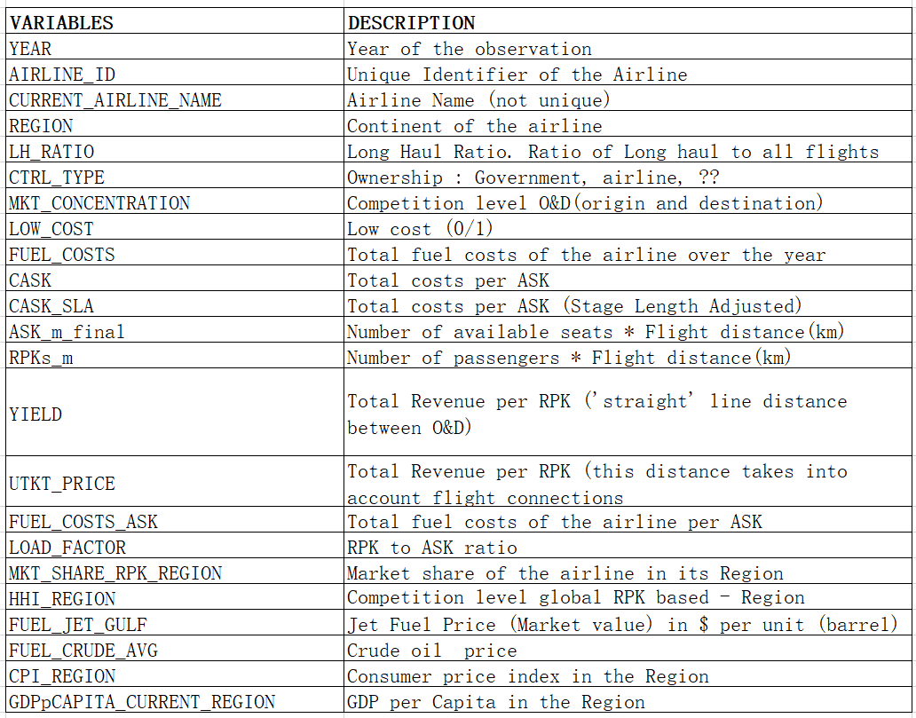
Données MUST
1820 observations concernant 230 airlines
→ 830 observations après nettoyage, 101 airlines:
suppression des valeurs manquantes
suppression des airlines avec 1 seule année ou années manquantes
suppression des données aberrantes ou non fiables

Slide 5
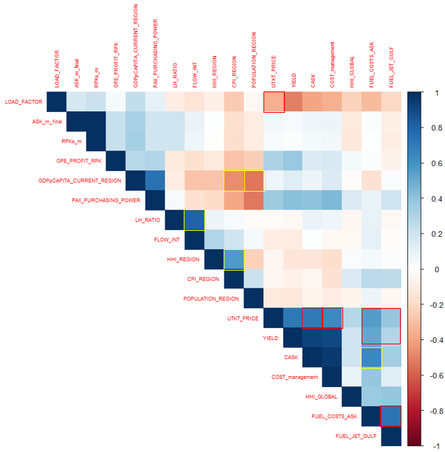
Analyse préliminaire
CPI, population, GDPperCapita très corrélées
UTKT_PRICE très corrélé positivement à COST_management, FUEL_COSTS et JET_FUEL_GOLF.
→ Variable dépendante : UTKT_PRICE
→ Variable explicative : JET_FUEL_GULF
→ Variables contrôles : RPK, ASK, Market concentration et GDPperCapita, load_factor, Low_cost, LH_Ratio…

Slide 6
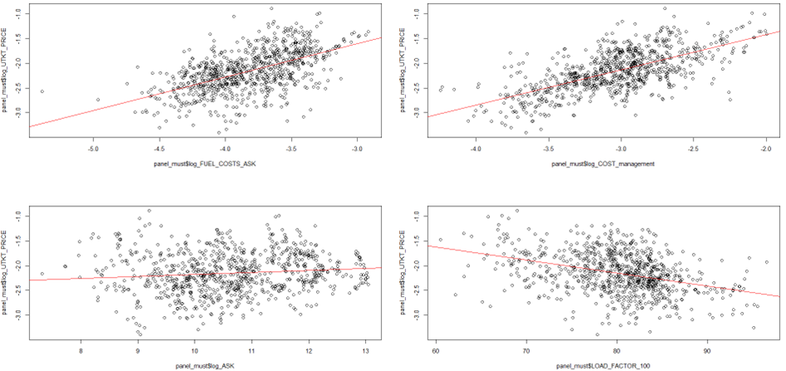
Regressions UTKT_PRICE
Log(fuel_costs_ask)
Log(COST_management)
Log(ASK)
LOAD_FACTOR

Slide 7
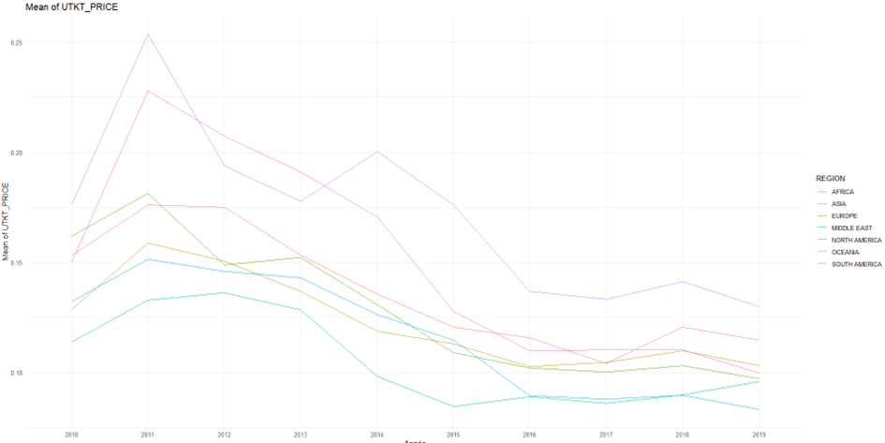
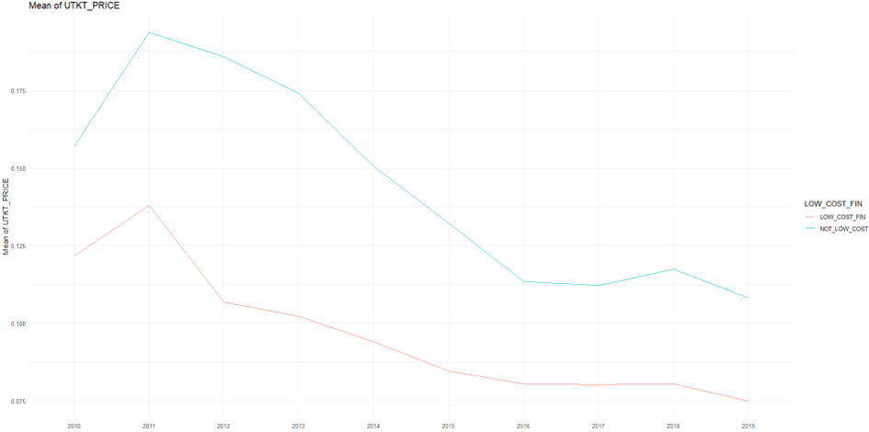
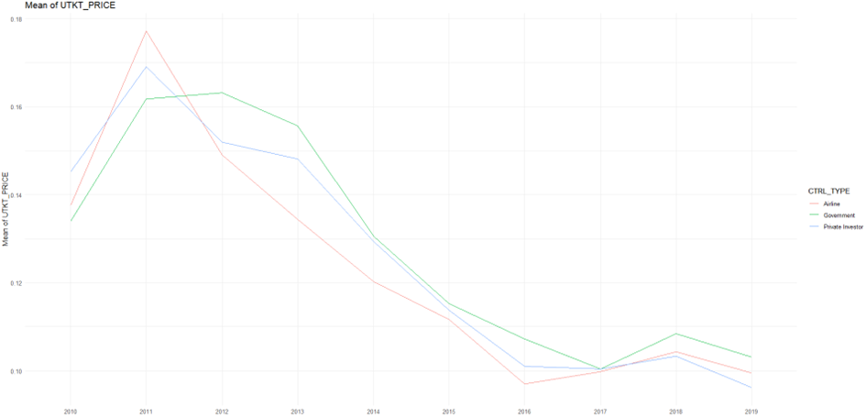
Ajout de variables qualitatives

Slide 8
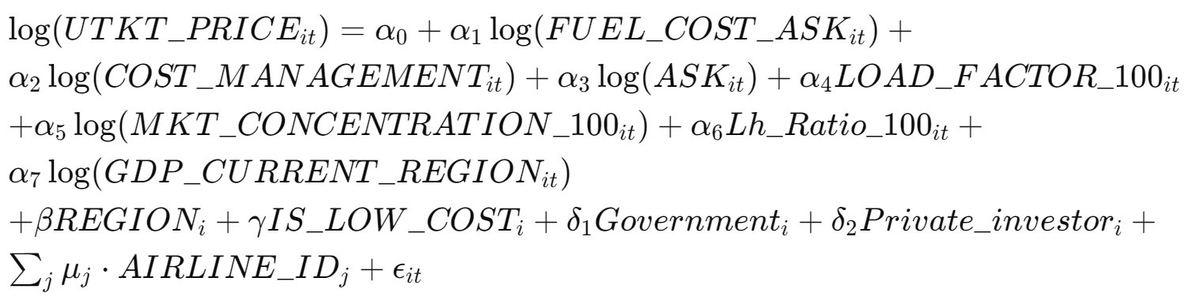
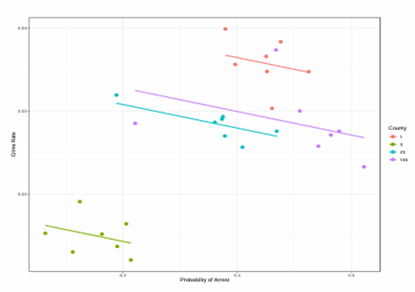
Etape 1 : Modèle initiale (OLS avec effet fixe)
Illustration
Where :
i represents the individual (the airline company).
t represents the time period.
μit represents the individual fixed effect
ϵit is the error term.

Slide 9
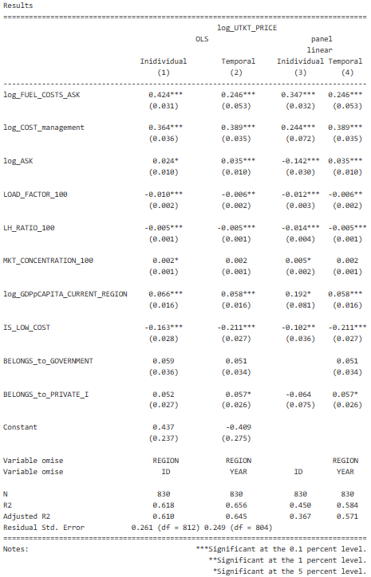
Variable | Signe attendu
FUEL_COST_ASK | +
COST_management | +
ASK | ≈
LOAD_FACTOR | -
LH_RATIO | ≈ -
MKT_CONCENTRATION | +
GDP | +
LOW COST | -
Type (governmental, private) | ≈

Slide 10
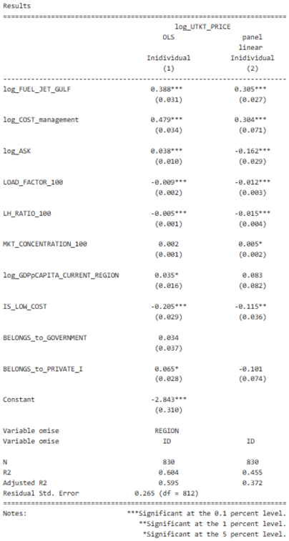
Etape 2 : Remplacer la variable d’intérêt
FUEL_COST_ASK ⇒ FUEL_JET_GULF
Le reste des modèles ne change pas

Slide 11
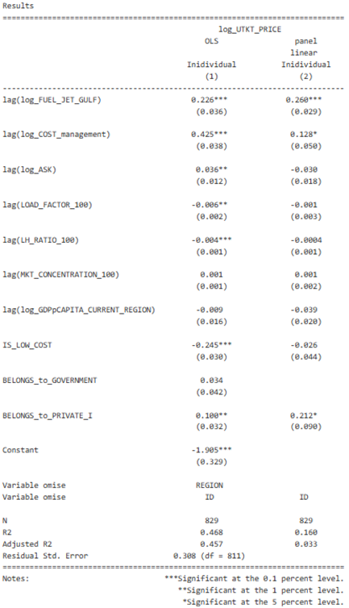
Etape 3 : Remplacer certaines variables par leur lag
On régresse dorénavant UTKT_PRICE sur :
lag(FUEL_JET_GULF) +
lag(COST_management) +
lag(LOAD_FACTOR) +
lag(MKT_CONCENTRATION) +
lag(LH_RATIO) +
lowcost + type + region + airline_id

Slide 12
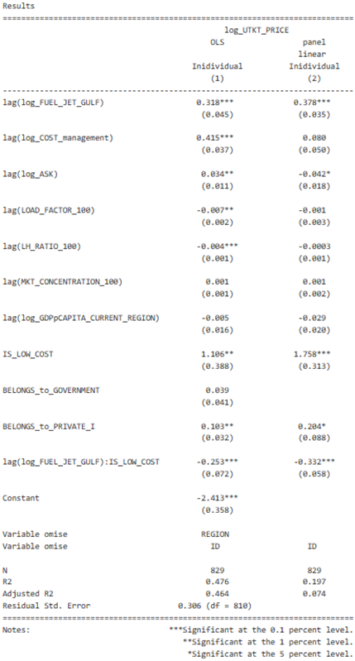
Etape 4a : Ajouter une interaction
Nous ajoutons à la régression :
α lag(FUEL_JET_GULF) * IS_LOW_COST
On veut tester si l’élasticité pour les compagnies lowcost est significativement différent de 0 :
Null hypothesis (H0) : α of FUEL_JET_GULF + α₂ of (FUEL_JET_GULF * IS_LOW_COST) = 0
Alternative hypothesis (H1) : α of FUEL_JET_GULF + α₂ of (FUEL_JET_GULF * IS_LOW_COST) ≠ 0 ⇒ 0.065 ≠ 0
Test statistic : F = ((RSSsans interaction - RSSavec interaction)/m ) / RSSavec interaction/ (n-k-m)
Pour le modèle OLS on trouve une p_value < 0.01
 | NOT LOW_COST | LOW_COST
Elasticité dans l’OLS | 0.318 | 0.318 - 0.253 = 0.065
Elasticité dans le within | 0.378 | 0.378 - 0.332 = 0.046

Slide 13
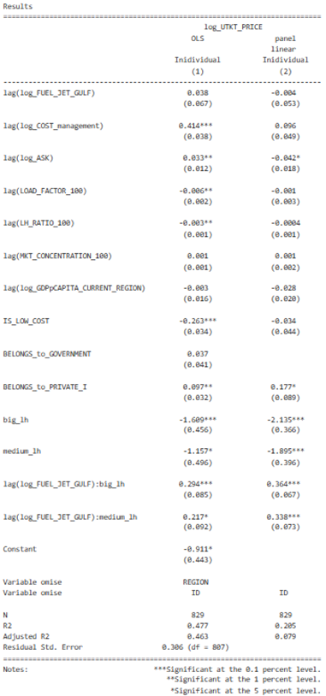
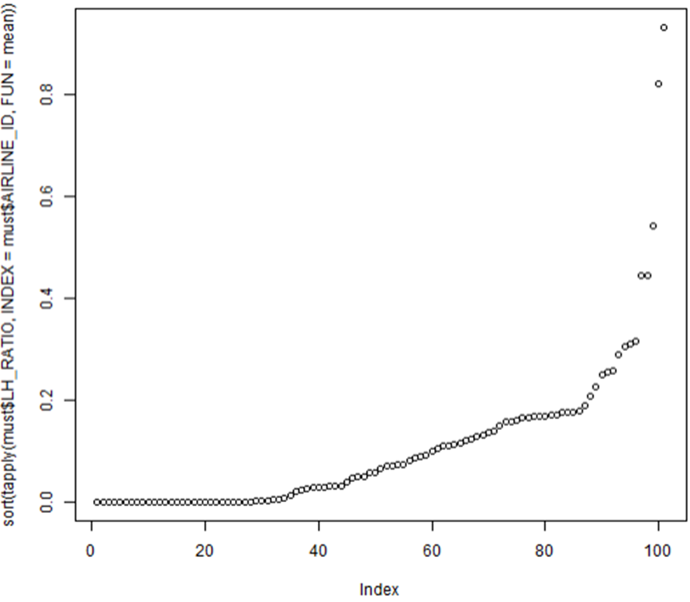
Etape 4b : Ajouter une interaction
Nous ajoutons à la régression :
α1 lag(FUEL_JET_GULF) *medium_LH
α2 lag(FUEL_JET_GULF) *big_LH
BIG
MEDIUM
SMALL

Slide 14
Le système GMM et la fonction r pgmm
Système GMM et fonction PGMM : Estimation robuste des paramètres et prise en compte des effets individuels dans les données de panel.
Si variables explicatives endogènes et corrélées avec le terme d'erreur, les techniques de régression standard peuvent produire des estimations biaisées et inconsistances. Les variables instrumentales offrent une solution en utilisant des variables externes corrélées avec les variables endogènes mais indépendantes du terme d'erreur.
⇒ On rencontre un problème de spécification du modèle.

Slide 15
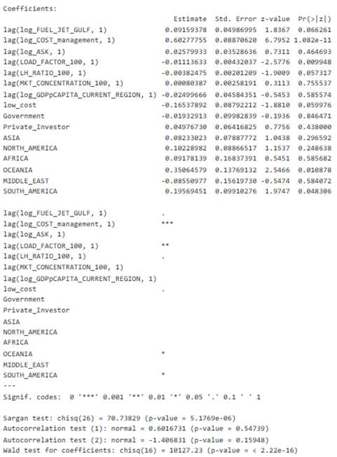
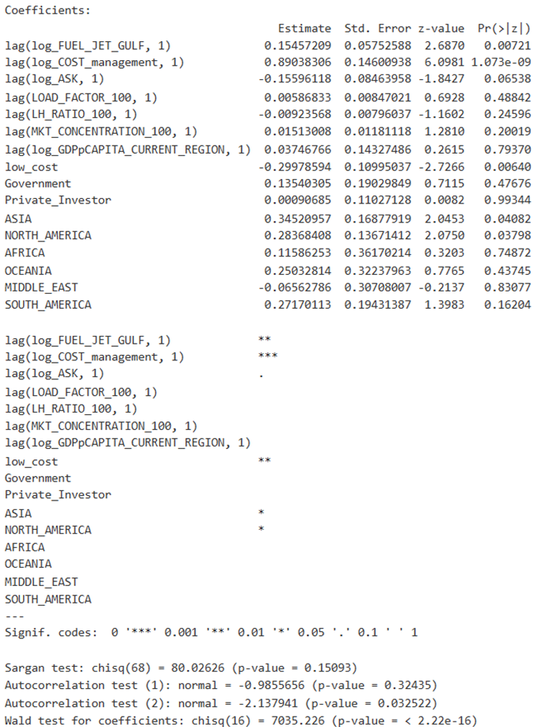
| lag(l_UTKT_PRICE, 1:99) only
| lag(l_UTKT_PRICE, 1:99)
+ lag(log_COST_management, 2:99)
+ lag(log_ASK, 2:99)
+ lag(MKT_CONCENTRATION_100, 2:99)
+ lag(LH_RATIO_100, 2:99)
+ lag(LOAD_FACTOR_100, 2:99)
+ lag(log_GDPpCAPITA_CURRENT_REGION, 2:99)

Slide 16
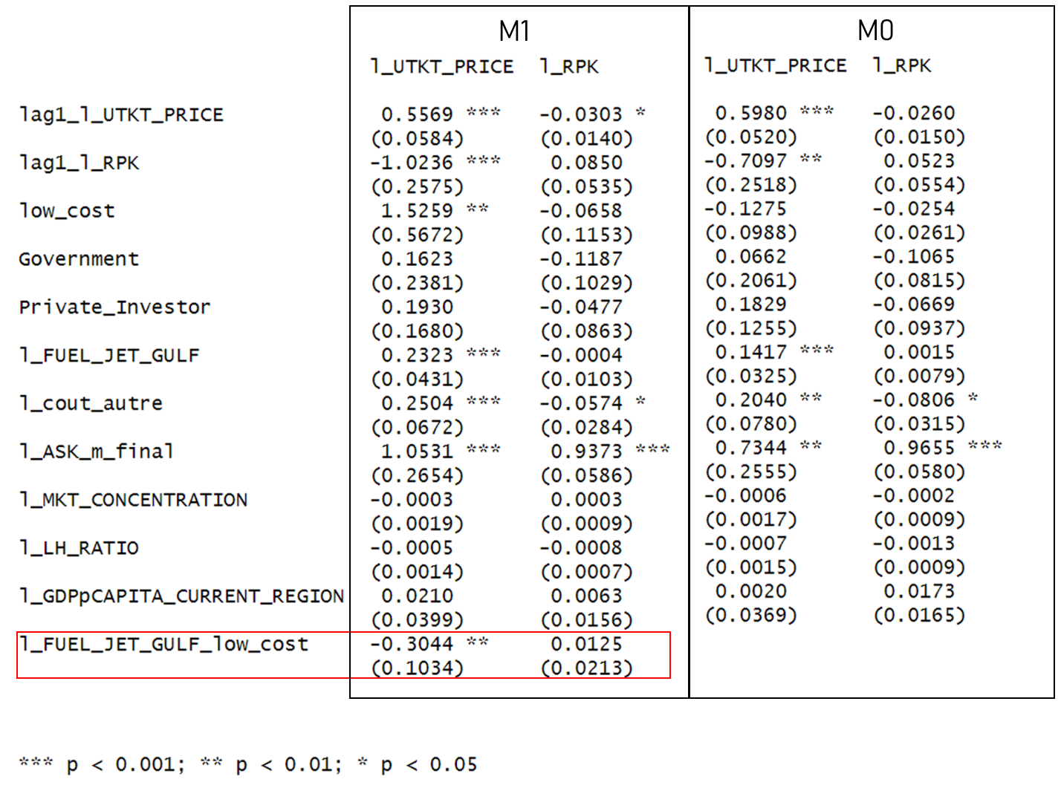
PanelVar
Low_cost is positive
Elasticity for Low_cost is negative
ASK predicts almost all variation in RPK
→ this model is not adequate

Slide 17
US Database

Slide 18
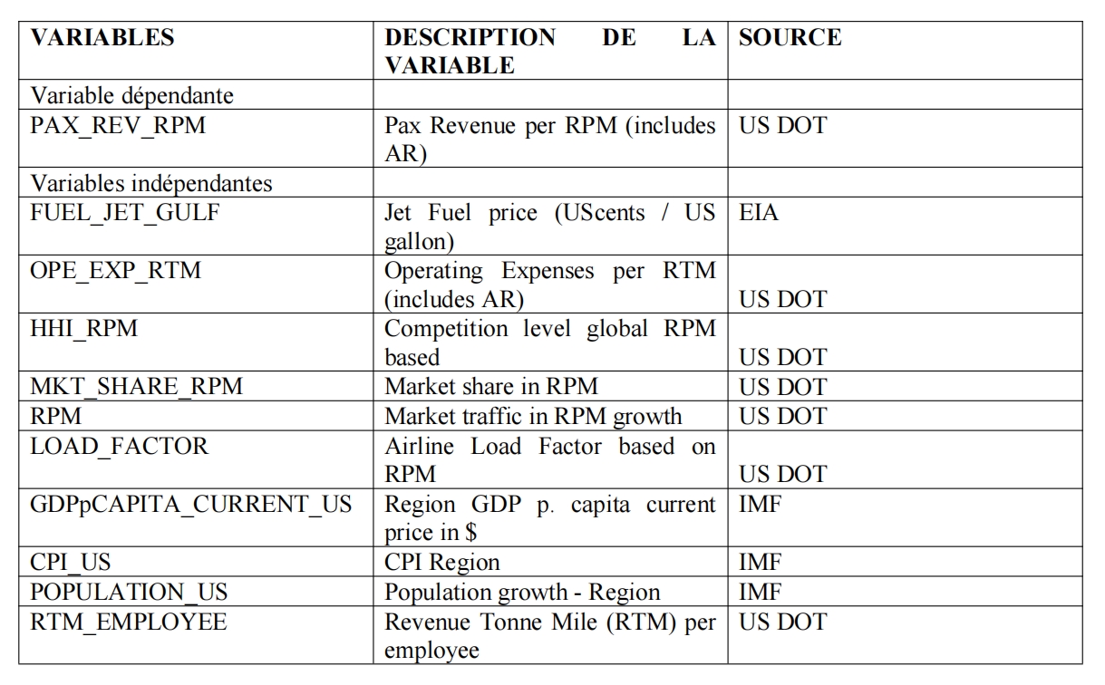
DESCRIPTION DES DONNEES
La base de données US est initialement composée de données trimestrielles provenant de 66 entreprises aériennes américaines, couvrant la période du troisième trimestre de 1995 au deuxième trimestre de 2023. Elle inclut les indicateurs financiers, l'efficacité opérationnelle, la performance sur le marché et les indicateurs macroéconomiques.

Slide 19
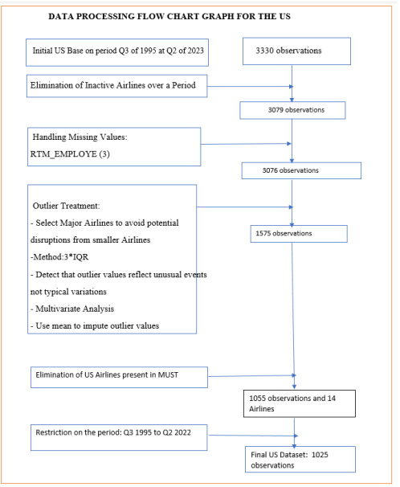
TRAITEMENT DES DONNEES

Slide 20
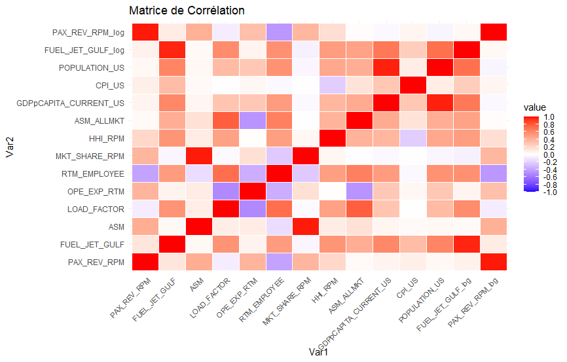
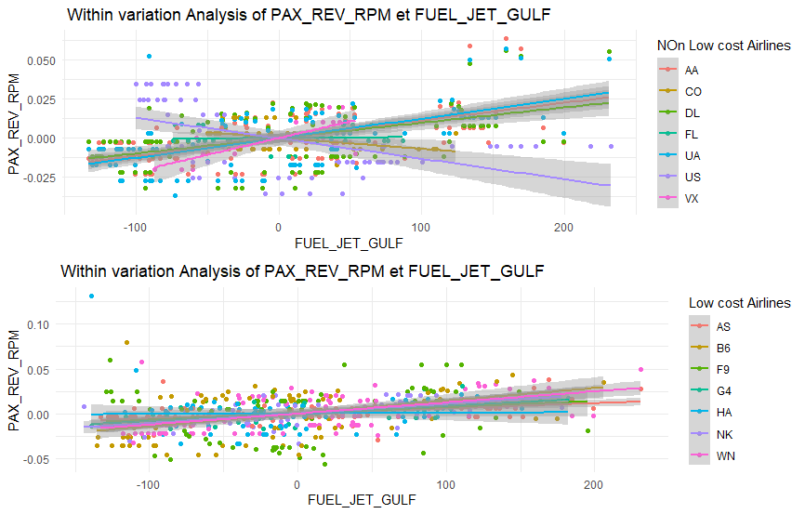
ANALYSE PRELIMINAIRE
Variables de contrôles retenues: RPM, LOAD_FACTOR, HHI_RPM, OPE_EXP_RTM, MKT_SHARE_RPM, GDPpCAPITA_CURRENT_US, POPULATIONS_US, Islowcost
Pente positive et faible pour les Lowcost.
Pente plus importante pour les Non Lowcost mais l’existence de pentes négatives.

Slide 21
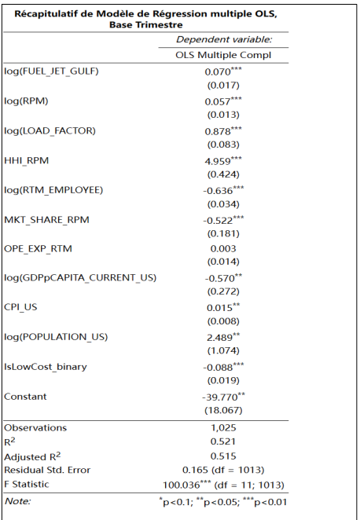
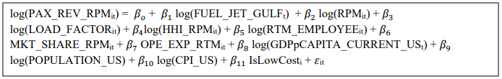
MODELE OLS

Slide 22
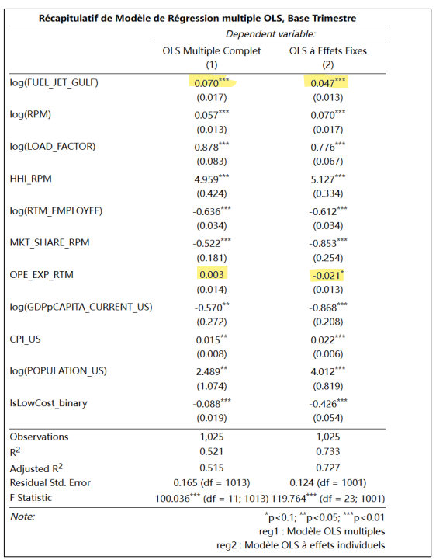
RÉGRESSION OLS À EFFETS FIXES INDIVIDUELLES
Diminution significative de l’élasticité passant de 0,070 à 0,047
Significativité négative de OPE_EXP_RTM
variation importante dans les autres coefficients

Slide 23
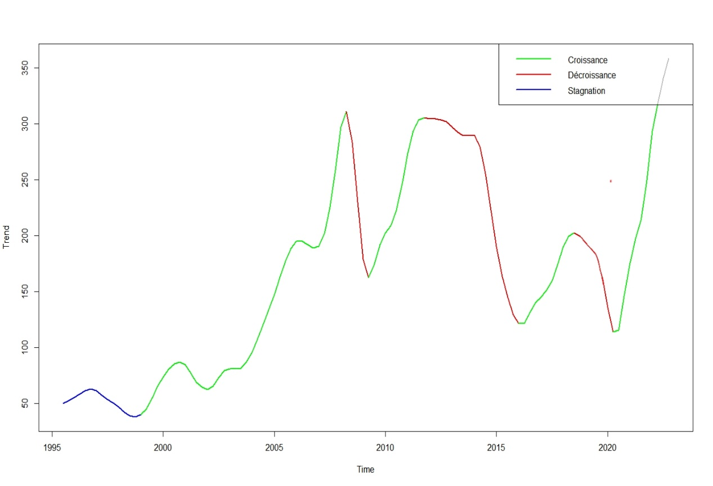
RÉGRESSION OLS À EFFETS FIXES INDIVIDUELLES AVEC INTERACTION
Période de croissance : Q2 (1999) à Q2(2008) ; Q3(2009) à Q4(2011) ; Q2(2016) à Q3(2018) ; Q3(2020) à Q2(2022)
Période de décroissance : Q3(2008) à Q2(2009) ;Q1(2012) à Q1(2014); Q2(2014) à Q1(2016) ; Q4(2018) à Q2(2020)
Période de stabilité ou stagnation : Q3(1995) à Q1(1999)

Slide 24
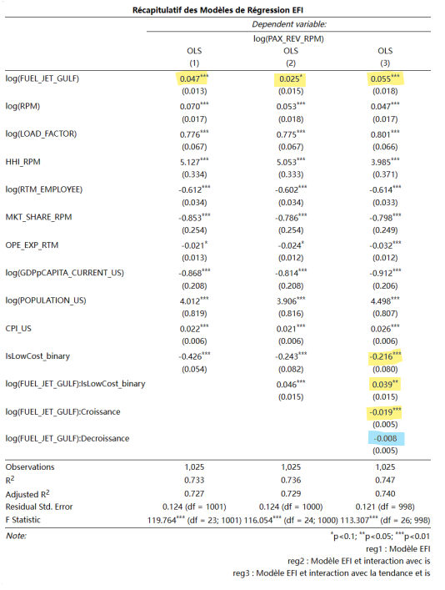
Effet de Jet fuel price plus important pour les lowcost
Impact de Fuel jet price sur le Pax_rev_rpm faible en période de croissance par rapport à la période de stagnation.
Une répercussion limitée des réductions de coûts (liées au prix du carburant) sur les prix des billets
Résultats sur Islowcost cohérant avec l’analyse bivariée within

Slide 25
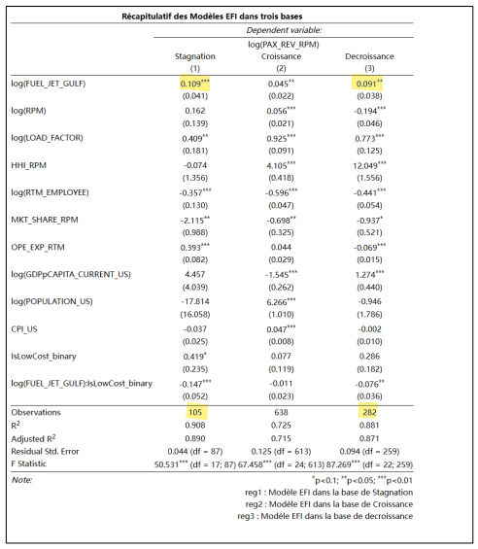
ANALYSE STRATIFIÉE PAR TENDANCE
Différence globale significative entre les périodes deux à deux (p_value du test de chow < 0.05)
Différence de magnitude faible pour Jet fuel price entre stagnation et décroissance)
Possible problème de puissance statistique

Slide 26
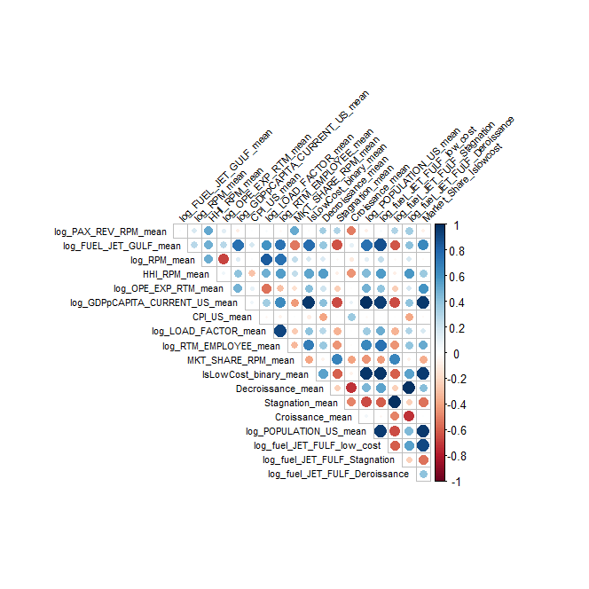
MODELE ARDL
Analyse de la corrélation des moyennes traversables des variables et problème de multi-colinéarité
Seuil fixé à 0.8
POPULATIOS_US et log_GDPpCAPITA_CURRENT_US_mean
Log_RPM_mean et log_LOAD_FACTOR_mean
Log_RTM_EMPLOYEE_mean et log_LOAD_FACTOR_mean
log_GDPpCAPITA_CURRENT_US_mean et Market_Share_Islowcost
POPULATIOS_US et Market_Share_Islowcost

Slide 27
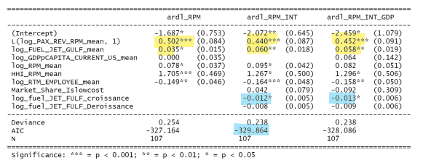
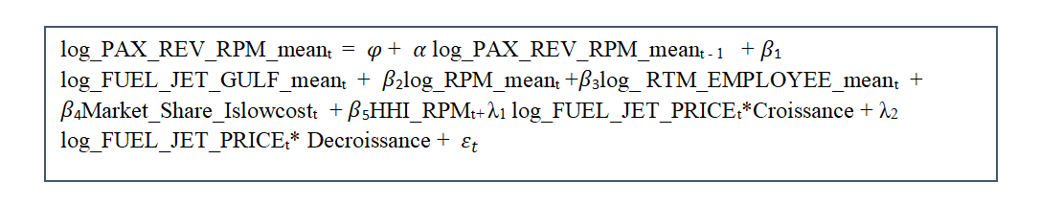
Résultats conformes aux résultats de OLS EFI
rétroaction positive significative du revenu par passager-mile sur ses variations antérieures
Le modèle ardl_RPM_INT est parcimonieux et minimisant l’AIC
Impact positif de la demande du marché et de la concentration du marché sur le revenu par passager-mile.

Slide 28

ÉLASTICITÉS DE LONG TERME ET DE COURT TERME
Sensibilité du revenu par passager-mile aux variations immédiates du prix du carburant : +0,06%.
Sensibilité à long terme du revenu par passager-mile aux variations durables du prix du carburant : +0,1071%.
Les élasticités estimés suggèrent une dynamique complexe entre le prix du carburant et le revenu par passager-mile, avec des effets plus marqués à long terme (presque le double) par rapport au court terme

Slide 29
Récapitulatif

Slide 30
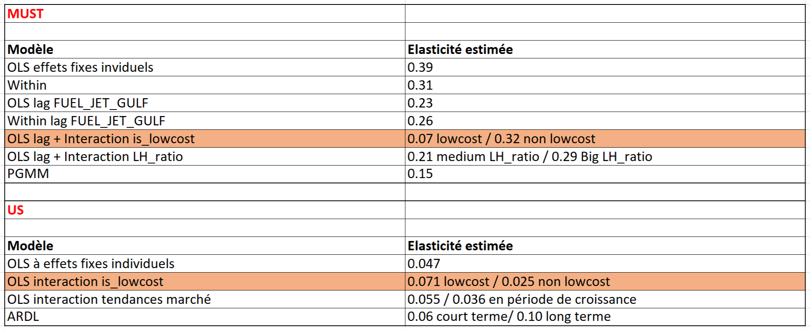
Synthèse et Comparaison des résultats
→ Elasticité toujours positive et significative

Slide 31
MERCI POUR VOTRE ATTENTION

